Slide 1

主要内容
上午
深度学习知识
使用TensorFlow保存和恢复变量
TensorBoard使用介绍
MNIST 介绍
逻辑回归实践
下午
使用softmax对数字进行分类
逻辑回归VS softmax
回顾

Slide 2
发展历史
Deep Learning
Perceptron
Multi-layer Perceptron
RBM
DNN
ASR
Back-propagation
CNN
ILSVRC
1950s
1980s
2006
2011
2012

Slide 3
人工神经网络
……
Input Layer
Hidden Layers
Output Layer

Slide 4
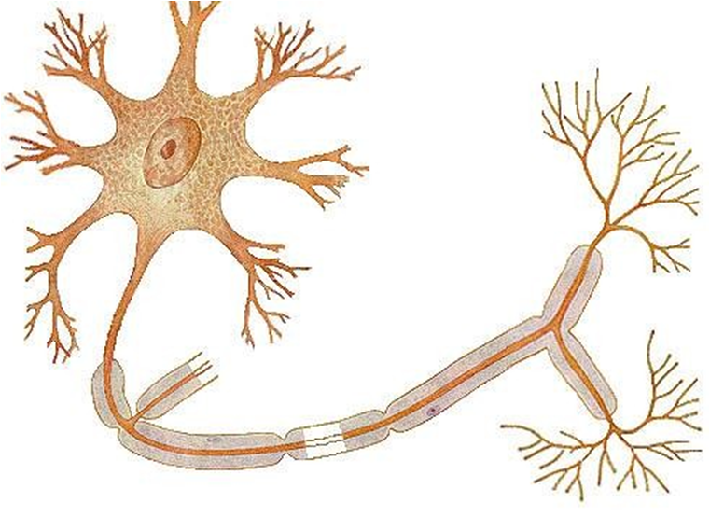
神经元
b
……

Slide 5
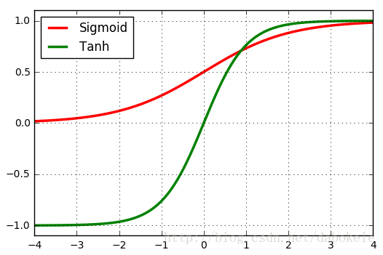
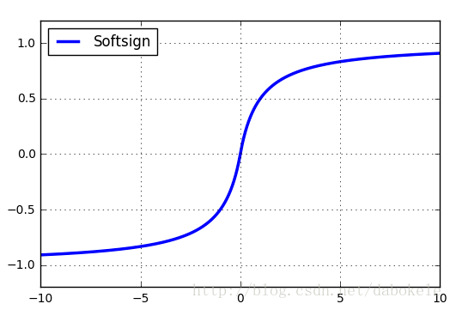
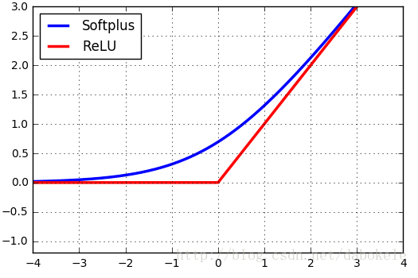
Activation Function

Slide 6
异或问题
(0, 1)
(1, 1)
线性不可分
(0, 0)
(1, 0)

Slide 7
(1, )
(0, )
(0,1)
(0, )
(0, )
(1, 0)
(0, 0)
(0, 0)
( , 0)
( , 0)
( , 0)
( , 1)

Slide 8
(0, 1)
(1, 1)
(0, 0)
(1, 0)

Slide 9
1
X₁ | X₂ | X₁ XOR X₂
0 | 0 | 0
0 | 1 | 1
1 | 0 | 1
1 | 1 | 0
X₁
-50
100
1
100
X₂
-100
-50
1
Y
-50
X₁
-100
X₁ | X₂ | Z₁ | Z₂ | Y₁ | Y₂ | Z | Y
0 | 0 | -50 | -50 | 0 | 0 | -50 | 0
0 | 1 | -150 | 50 | 0 | 1 | 50 | 1
1 | 0 | 50 | -150 | 1 | 0 | 50 | 1
1 | 1 | -50 | -50 | 0 | 0 | -50 | 0
100
X₂
100

Slide 10
Universal approximation
. . . . . .
ℝ^{m}
. . . . . .
. . . . . .
ℝ^{n}

Slide 11
问题
如何训练很深的神经网络
如何避免陷入较差的局部最优点

Slide 12
训练神经网络

Slide 13
梯度下降

Slide 14
Backpropagation
……

Slide 15
Backpropagation
f
g
h

Slide 16
Backpropagation
f
h
g

Slide 20
Softmax
e
÷
e
÷
Σ
Softmax层

Slide 21
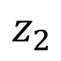
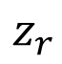
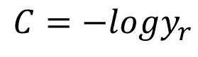
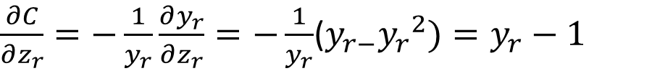
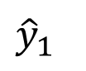
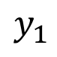
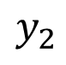
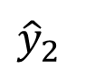
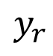
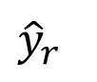
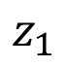
Softmax
Softmax
$$z_{1}$$
$$y_{1}$$
$${\hat{y}}_{1}$$
$$C=−logy_{r}$$
$$z_{2}$$
$$y_{2}$$
$${\hat{y}}_{2}$$
……
……
$\frac{∂C}{∂z_{r}}=−\frac{1}{y_{r}}\frac{∂y_{r}}{∂z_{r}}=−\frac{1}{y_{r}}$($y_{r−}{y_{r}}^{2})=y_{r}−1$
$$z_{r}$$
$$y_{r}$$
$${\hat{y}}_{r}$$

Slide 22
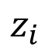
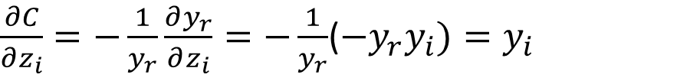
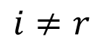
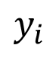
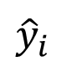
Softmax
Softmax
$$z_{1}$$
$$y_{1}$$
$${\hat{y}}_{1}$$
$$C=−logy_{r}$$
$$z_{2}$$
$$y_{2}$$
$${\hat{y}}_{2}$$
……
……
$\frac{∂C}{∂z_{i}}=−\frac{1}{y_{r}}\frac{∂y_{r}}{∂z_{i}}=−\frac{1}{y_{r}}$(${−y}_{r}y_{i})=y_{i}$
$$z_{i}$$
$$y_{i}$$
$${\hat{y}}_{i}$$
$$i≠r$$

Slide 23
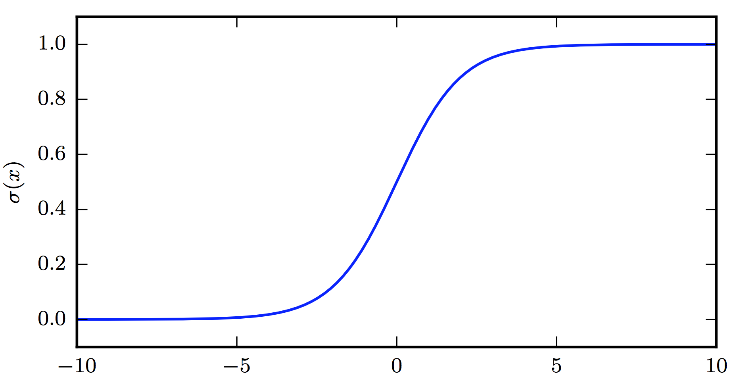
梯度消失

Slide 24
梯度消失
……

Slide 25
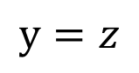
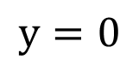

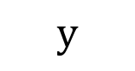
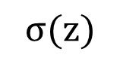
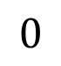

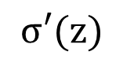
ReLU
$$σ(z)$$
$$σ′(z)$$
$$y$$
$$y=z$$
1
$$y=0$$
$$0$$
$$z$$
$$z$$

Slide 26
数据增强
人工增加数据量
叠加噪声
图像平移、旋转、翻转

Slide 27
初始化参数
随机初始化
预训练
RBM

Slide 28
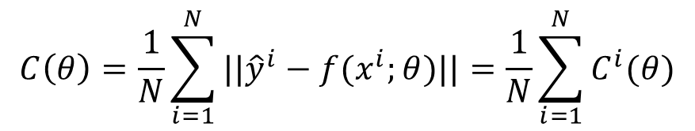
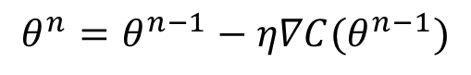
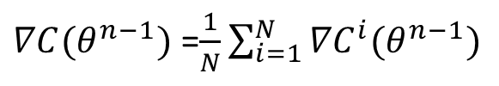
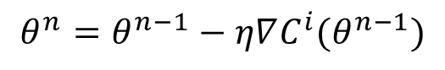
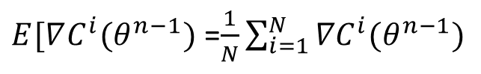
随机梯度下降（SGD）
Gradient Descent
SGD(Stochastic Gradient Descent)
Mini-batch
$$C\left(θ\right)=\frac{1}{N}\sum_{i=1}^{N}{||{\hat{y}}^{i}}−{f(x}^{i};θ)||=\frac{1}{N}\sum_{i=1}^{N}{C^{i}(θ)}$$
$$θ^{n}=θ^{n−1}−η∇C(θ^{n−1})$$
$∇C(θ^{n−1})$ =$\frac{1}{N}\sum_{i=1}^{N}{{∇C}^{i}(θ^{n−1})}$
$$θ^{n}=θ^{n−1}−η∇C^{i}(θ^{n−1})$$
$E[∇C^{i}(θ^{n−1})$ =$\frac{1}{N}\sum_{i=1}^{N}{{∇C}^{i}(θ^{n−1})}$

Slide 29
SGD的优点
更快
更好
C(θ)

Slide 30
动量（Momentum）
.
.
.
.
.
.
.
.
.

Slide 31
动量（Momentum）
C(θ)

Slide 32
学习率

Slide 33
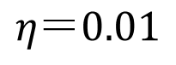
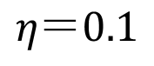
学习率
$$η＝0.01$$
$$η＝0.1$$

Slide 34
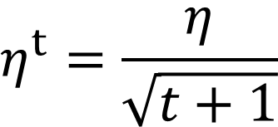
自适应学习率
随着学习进程减小
$$η^{t}=\frac{η}{\sqrt{t+1}}$$

Slide 35
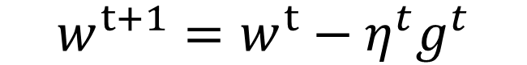
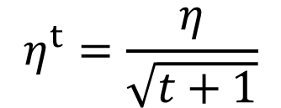
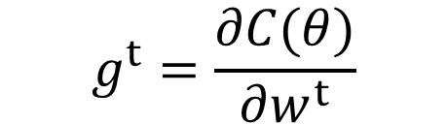
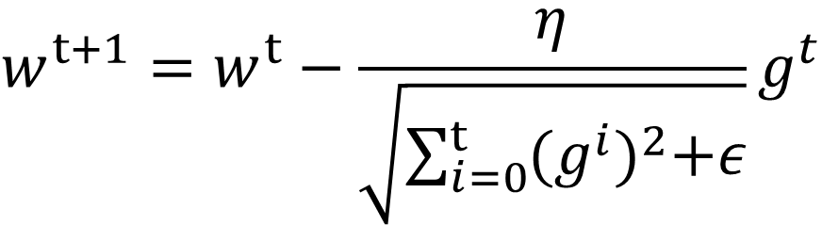
Adagrad
Vanilla Gradient descent:
$$η^{t}=\frac{η}{\sqrt{t+1}}$$
$$g^{t}=\frac{∂C(θ)}{∂w^{t}}$$
$$w^{t+1}=w^{t}−η^{t}g^{t}$$
其中：
Adagrad:
$$w^{t+1}=w^{t}−\frac{η}{\sqrt{\sum_{i=0}^{t}{{(g^{i})}^{2}+ε}}}g^{t}$$

Slide 36
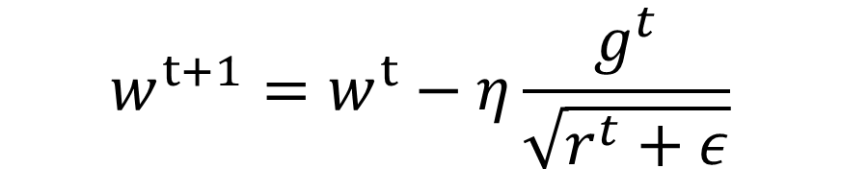
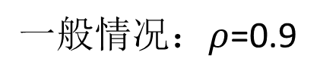
RMSProp
$$r^{t}=ρr^{t−1}＋(1−ρ) {{(g}^{t})}^{2}$$
$一般情况：ρ$=0.9
$$w^{t+1}=w^{t}−η\frac{g^{t}}{\sqrt{r^{t}+ε}}$$

Slide 37
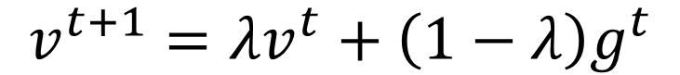
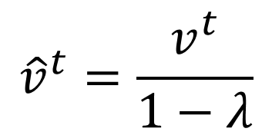
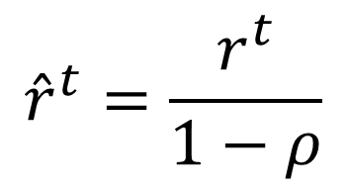

Adam
$$v^{t+1}=λv^{t}+\left(1−λ\right)g^{t}$$
$$r^{t}=ρr^{t−1}＋(1−ρ) {{(g}^{t})}^{2}$$
$${\hat{v}}^{t}=\frac{v^{t}}{1−λ}$$
$${\hat{r}}^{t}=\frac{r^{t}}{1−ρ}$$
$$w^{t+1}=w^{t}−η\frac{{\hat{v}}^{t}}{\sqrt{{\hat{r}}^{t}+ε}}$$

Slide 38


Slide 39
TensorFlow使用技巧

Slide 40
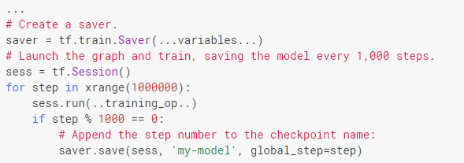
保存变量
TensorFlow中的 tf.Variable 提供了表达模型状态的最好的方法，在这一节中，我们将介绍如何保存和恢复变量。
需要使用到的类：tf.train.Saver

Slide 41
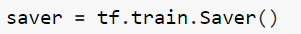
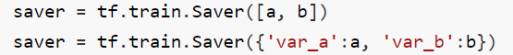
创建一个saver
默认保存所有的变量：
选择要保存的变量：
通过list
通过词典
Notes:
默认只保留最近的五个checkpoint文件

Slide 42
使用saver保存变量
TensorFlow将变量都存在二进制checkpoint 文件 之中，内容基本上就是将变量名称与tensor相对应。

Slide 43
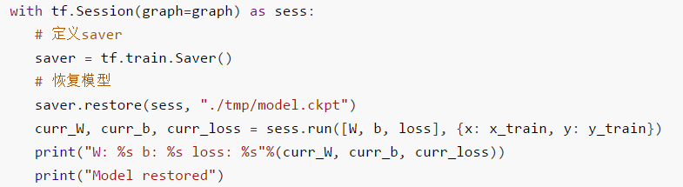
恢复变量
tf.train.Saver类不止用于保存变量，也被用于恢复变量，将图定义好之后，在对应的session内运行restore方法。

Slide 44
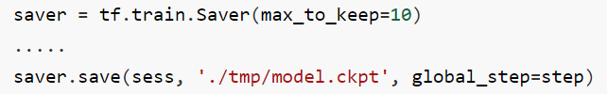
多个checkpoint文件

Slide 45
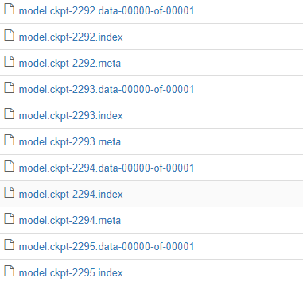

多个checkpoint文件

Slide 46

TensorBoard 使用
在使用TensorFlow对深度学习模型进行建模和训练的时候，模型经常是十分复杂和使人困惑的，为了使TensorFlow搭建的模型更加的容易理解，TensorFlow团队推出了可视化工具TensorBoard。

Slide 47

使用tf.summary记录数据
tf.summary 被用来导出用于可视化模型的相关数据，支持记录多种类型，其中最常用的就是tf.summary.scalar ，用于记录标量，如:
上述代码将会在计算图中增加summary操作。

Slide 48
生成summary
通过run的方式使定义的summary返回对应数据：

Slide 49
定义FileWriter
运行定义的summary操作以后会产生对应的 summary protobuf，一种Google定义的数据交换格式，然后我们需要定义tf.summary.FileWriter来将产生的数据写入到磁盘中：

Slide 50

写入磁盘

Slide 51

使用 tf.summary.merge_all
当需要记录的变量的个数比较多的时候，可以使用tf.summary.merge_all简化代码。tf.summary.merge_all将所有的summary操作合并成一个：

Slide 52
打开TensorBoard
在命令行输入以下命令，其中 --logdir 后面的路径要与 tf.summary.FileWriter 中定义的路径对应。

Slide 53

TensorBoard
在浏览器里面输入：
http://127.0.0.1:6006

Slide 54

可视化计算图
如果要可视化计算图，可以在定义 tf.summary.FileWriter 的时候指明：
定义了 tf.summary.FileWriter 之后再添加：

Slide 55

可视化计算图

Slide 56

可视化计算图
可以通过为变量、placeholder命名，结合name_scope 使得计算图可视化的时候更加清晰。

Slide 57
MNIST 手写数字识别

Slide 58
MNIST 数据集介绍
MNIST(Modified National Institute of Standards and Technology database) 是机器学习和深度学习中常用的数据集，内容是手写数字灰度图片，每张图片的大小为 28 * 28，其中训练集的大小为60000张图片，测试集为10000张图片，据集可以从这个网站上下载：
http://yann.lecun.com/exdb/mnist/
从网站上可以下载到4个文件， train-images-idx3-ubyte.gz，train-labels-idx1-ubyte.gz，t10k-images-idx3-ubyte.gz，t10k-labels-idx1-ubyte.gz，分别对应了训练集和图像数据，训练集的标签数据，测试集的图像数据，测试集的标签数据。

Slide 59
MNIST 数据集介绍
将文件解压缩以后对应了四个二进制文件。
训练集标签数据(train-labels-idx1-ubyte)
前 4 byte对于使用用处不大，从第 4 到 第 7 byte，为一个32位整型数，表示文件里标签的数目(60000)，从第 8 byte开始，每一个 byte 是一个无符号整型数字，是对应图片的标签，值为 0 - 9。
训练集图像数据(train-images-idx3-ubyte)
前 4 byte对于使用用处不大，从第 4 到 第 7 byte，为一个32位整型数，表示文件里图片的数目(60000)， 8 - 11 byte 为一个32位整型数 表示图片数组的行数(28)，12 - 15 byte 为一个32位整型数 表示图片数组的列数(28)，从第 16 byte 开始，每 1 个 byte 是一个无符号整型，表示图片中一个像素的取值，取值范围为从 0 到 255。图像像素为按行排列，每28个像素为一行。

Slide 60

MNIST 数据集介绍

Slide 61
问题描述
？

Slide 62

Logistic Regression

Slide 63

逻辑回归识别数字
像素灰度值：0～255
图像大小：
像素
……
p₁
p₂
p₃
p_{n}

Slide 64

使用 TensorFlow InteractiveSession
交互式环境中，将自己设置为默认的session

Slide 65


Softmax和logits

Slide 66
使用softmax进行分类

Slide 67
损失函数
Negative Log Likelihood
One-hot representation

Slide 68
数据预处理
归一化(rescale)：pic / 255.
向量化：np.reshape(pic, (28 * 28 ))
构建mini-batch
One-hot embedding:

Slide 69


为什么要归一化
加速学习过程
使得各个维度对于结果的影响尽量相近
Numerical stability ($e^{1000}/e^{1000}$)

Slide 70

mini-batch
$\left[\begin{matrix}x_{1}^{1} & ⋯ & x_{784}^{1} \\ ⋮ & ⋱ & ⋮ \\ x_{1}^{n} & ⋯ & x_{784}^{n}\end{matrix}\right]∙ \left[\begin{matrix}w_{1}^{1} & ⋯ & w_{10}^{1} \\ ⋮ & ⋱ & ⋮ \\ w_{1}^{784} & ⋯ & w_{10}^{784}\end{matrix}\right]= \left[\begin{matrix}y_{1}^{1} & ⋯ & y_{1}^{10} \\ ⋮ & ⋱ & ⋮ \\ y_{1}^{n} & ⋯ & y_{10}^{n}\end{matrix}\right]$

Slide 71

使用TensorFlow内建函数载入MNIST

Slide 72
Softmax 建模

Slide 73
Softmax VS sigmoid

Slide 74
回顾

